Slide 1
Дисциплина «Технология бетона 2» Тема №13 «Конвейерные технологии производства железобетонных изделий»
Акад. Проф. Колесникова И.В.

Slide 2
Достоинства, недостатки
Достоинства конвейерной технологии:
непрерывность потока и четкость ритма одновременного выполнения всех операций, способствующие предотвращению простоев;
пооперационное расчленение технологического процесса по стандартным специализированным постам и узкая специализация, обеспечивающие высокую производительно труда и создают предпосылки для комплексной механизации и автоматизации и контроля пооперационных процессов;
Повышенный коэффициент использования технологического оборудования, формовочной оснастки и т.д.
Недостатки конвейерной технологии:
повышенные капиталовложения в результате увеличения механовооруженности,
возрастание затрат на обслуживание механизмов и оборудования,
снижение гибкости технологии, что ведет при переходе на новую номенклатуру к значительной реконструкции линии
повышенная металлоемкость.
Металлоемкость форм - 7...8 т металла на каждый 1 м³ формуемого в них изделия, т. е. масса формы в 3 раза и более превышает массу изделия в форме. Этот технико-экономический показатель является важной характеристикой при проектировании заводов с конвейерной технологией.
Снижается применением паллет, съемной опалубки.

Slide 3

Типы конвейерных заводов:
- с одним узким конвейером производительностью 45 тыс. м3 железобетонных изделий в год;
- с двумя конвейерами (одним узким и одним широким) производительностью 90 тыс. м3 в год;
- с тремя конвейерами (двумя узкими и одним широким) производительностью 120 тыс. м3 в год; с четырьмя конвейерами (двумя узкими и двумя широкими) производительностью 190 тыс. м3 и более в год.
- с линиями циркуляции паллет продольными
- с линиями циркуляции палеет продольным и поперечным
Средняя производительность 35000 куб м в год.
Технологические решения конвейерной технологии:
вибропрокатные конвейеры
кассетные конвейерные линии ( в т.ч. с использованием установок карусельного типа)
линии циркуляции паллет ( в т.ч.карусельного типа)
двухярусные конвейеры

Slide 4
Классификация
В зависимости от вида движения различают конвейеры:
шагового действия (тележечные, линии циркуляции паллет)
конвейеры непрерывного действия (пластинчатые, цепные и др.).
На заводах сборного железобетона ранее широкое распространение получили тележечные конвейеры шагового действия.
Производство изделий осуществляется на передвижных поддонах, образующих непрерывную конвейерную линию из 10—15 постов, оборудованных машинами для выполнения операций технологического процесса. Изготовление изделий происходит с ритмом, равным 12—15 мин; после выполнения одного элементного цикла вся цепь тележек-поддонов перемещается на длину одного поста
В настоящее время внедряются технологии с линиями циркуляции паллет

Slide 5
Классификация
Тележечные конвейерные линии, линии циркуляции паллет различаются:
формовочным оборудованием
способами тепловой обработки изделий:
линии со щелевыми подземными камерами,
с камерой вертикального типа,
с бескамерной тепловой обработкой и т. д.
Наиболее эффективны линии с автоматизированными камерами ТВО конвекционного типа, подземными щелевыми камерами: на них возможно применение различных прогрессивных способов формования, созданы условия для механизации трудоемких процессов.

Slide 6
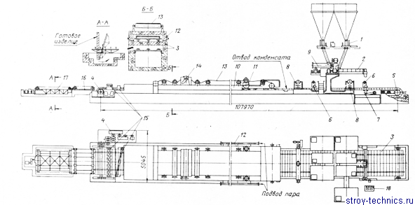
Вибропрокатный конвейер

Slide 8
Вибропрокатный конвейер (БПС-6М)
Вибропрокатный конвейер (БПС-6М)
представляет собой непрерывно действующую линию, на которой совершаются все технологические операции, начиная от приготовления бетонной смеси и кончая выпуском готового изделия.
Вибропрокатный конвейер состоит из:
механизмов для дозирования,
приготовления бетонной смеси,
формования,
обгонного рольганга и опрокидывателя (кантователя)
Технологические операции
Материалы из отделения дозирования подаются в двухвальный бетоносмеситель.
Подготовленная бетонная смесь поступает на непрерывно движущуюся формующую ленту, состоящую из отдельных стальных звеньев, шарнирно прикрепленных к трем параллельно расположенным ветвям тяговых цепей с шагом, равным 150 мм. На рабочей поверхности формующей ленты, используя различную технологическую оснастку, можно оборудовать участки (карты) для формования определенных типов изделий.

Slide 9
Вибропрокатный конвейер
(БПС-6М)
Формующая лента приводится в движение со скоростью 10— 60 м/ч (в зависимости от формуемого изделия) с помощью привода. Для натяжения ленты используют станцию.
В начале конвейера на формующую ленту укладывают арматурный каркас, необходимые закладные детали, сантехоборудование, электропроводку и другие элементы изделия.
Для распределения бетонной смеси применяют бетоноукладчик, представляющий собой плужок, совершающий возвратно-поступательное движение поперек ленты.
Виброуплотнение смеси производится вибрационным устройством — балкой, на которой установлен вибровал с тремя виброблоками (п = 4000 об/мин, амплитуда колебаний 0,5 мм). Вибрационное устройство смонтировано под формующей лентой.
На верхней поверхности балки установлено шесть опорных лыж, по которым непрерывно движутся звенья формующей ленты. Верхняя поверхность отформованного изделия заглаживается специальным виброустройством, состоящим из двух балок, совершающих 94 двойных возвратно-поступательных хода поперек ленты. На балках установлены вибраторы. Величина хода одной балки 20 мм и другой — 10 мм

Slide 10
Вибропрокатный конвейер
(БПС-6М)
Отформованное изделие вместе с формующей лентой поступает в камеру для тепловой обработки, в которой на расстоянии 3—4 м расположены 5—6 пригрузочных валков. Пар в камеру поступает по коллекторам. Сверху пропариваемое изделие закрыто от воздействия пара прорезиненной лентой, верхняя ветвь которой очищается с помощью очистителя, представляющего собой вращающийся вал с закрепленными на нем резиновыми пластинами.
В конце формующей ленты (у приводной станции) смонтирована установка для шпаклевки изделий.
С конвейера изделие сходит на обгонный рольганг, который с большей скоростью передает отформованное изделие на кантователь. Последний переводит изделие в вертикальное положение, мостовой кран передает его на склад готовой продукции. Вибропрокатный конвейер имеет пульт управления.

Slide 11
Кассетно-конвейерная технология
Кассетно-конвейерная технология
Кассетно-конвейерная линия
1,7 – посты опускания и подъема с кантователями, 2 – пост чистки и смазки щитов, 3 – пост комплектации, 4 – пост формования, 5 – зона термообработки , 6 – пост распалубки, 8 – пост переналадки щитов

Slide 12
Кассетно-конвейерная
технология
Кассетно-конвейерные линии :
пакет вертикальных форм, перемещающийся по ходу технологического потока с интервалом, определяемым ритмом работы линии.
Характерными особенностями кассетно-конвейерных линий в отличие от стендовых установок являются: наличие большого числа форм в пакете; локальный характер осуществления каждой технологической операции; шаговое перемещение пакета походу технологического потока; периодическое присоединение и отсоединение крайних щитов при сохранении сплоченности основного пакета.
Технологические операции
Формы, образованные щитами и бортоснасткой, устанавливают в начале пакета, где бетонную смесь укладывают и уплотняют. В пакете щиты соединены системой связей. Чаще всего это четыре связи, располагающиеся по боковым сторонам щитов в двух уровнях по высоте. Они представляют собой винтовые стяжки, клиновые или эксцентриковые зажимы, а также могут выполняться в виде единых штанг или рычажных систем, связывающих весь пакет.
Перемещают на пост термообработки, а затем распалубки, где изделия извлекают а свободные щиты снова поступают в начало пакета, проходя посты вспомогательных операций: чистку, смазку, установку арматуры.
Укладка и уплотнение бетонной смеси— традиционная кассетная.
Термообработка
посредством контактного способа через щиты, обогреваемые паром или электропрогревом,
примением предварительно разогретых бетонных смесей.
Электроразогрев смеси можно производить непосредственно в отсеках.
.

Slide 13
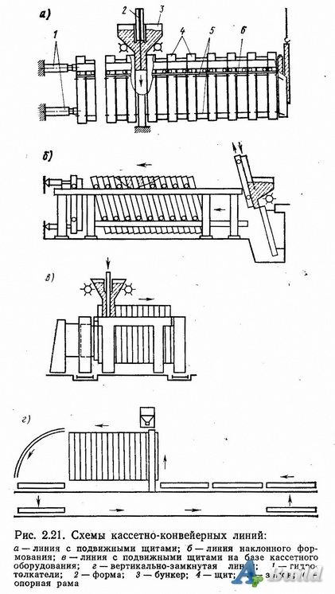


Кассетно-конвейерная технология
а
Схемы кассетно-конвейерных линий
а– линия с подвижными щитами
б– линия наклоного формования
в – линия с подвижными щитами на базе кассетного оборудования
г – вертикально-замкнутая линия
1 – гидротолкатели
2 - форма
3 - бункер
4 - щит
5 – опорная рама
б
г

Slide 14
Кассетно-конвейерная
технология
Кассетно-конвейерные линии различают
- по замкнутому кольцевому
- челночному циклам.
При замкнутом кольцевом цикле щиты перемещаются непрерывно в пакете или в свободном состоянии по ходу технологического потока, последовательно проходя все посты.
В зависимости от способа возврата свободных щитов кольцевая линия может быть горизонтально или вертикально замкнутой.
В горизонтально замкнутой линии весь цикл движения щитов осуществляется в горизонтальной плоскости, в вертикально замкнутой — участок возврата щитов расположен в другом уровне относительно формовочного поста и передача щитов на этот участок и обратно производится при их вертикальном перемещении, т. е. линия замыкается в вертикальной плоскости.

Slide 15
Кассетно-конвейерная
технология
Разновидности кассетно-конвейерных технологий
кассетно-шаговая
метод подвижных щитов
челночнокассетно-конвейерная.
Основное отличие метода подвижных щитов от кассетно-конвейерного заключается в процессе заполнения кассетных отсеков бетоном. Кассетная установка в данном случае помимо щитов оборудуется пакетами, включающими бортовую оснастку. При заполнении формы бетоном пакет поднимается в верхнее положение до уровня верхних кромок щита. В процессе опускания пакета бетон из вибробункеров заполняет отсеки кассеты. После термообработки и распалубки изделий щиты и пакеты с бортовой оснасткой поступают на посты чистки, смазки, оснащения арматурой и закладными деталями, затем вновь на пост формования.

Slide 19
Двухярусный стан
Двухъярусный стан
работает по принципу вертикально замкнутого конвейера тележечного типа с формами-вагонетками, перемещаемыми по рельсовым путям верхнего и нижнего ярусов.
Стан состоит из :
подъемника-снижателя бетоноукладчика,
вибронасадки,
разравнивающей рейки,
заглаживающего валика,
затирочной машины,
устройства для перемещения форм-вагонеток и щелевой камеры для тепло-влажностной обработки. Передвижение состава вагонеток пульсирующее.

Slide 20
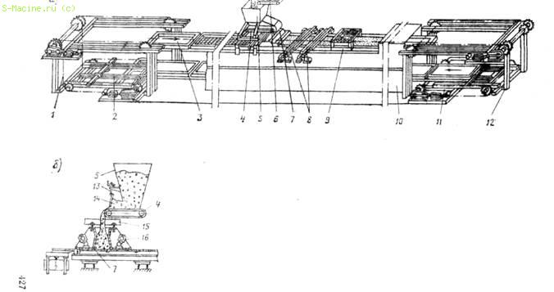
Двухъярусный конвейер для производства железобетонных изделий
а — общий вид; б — схема сборочной единицы бетоноукладчика

Slide 21
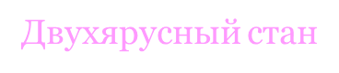
Технологический процесс изготовления изделий на двухъярусном стане
Подъемник, расположенный в конце конвейера, подает форму-вагонетку с нижнего (заглубленного) яруса на верхний, толкатель передвигает ее на первый пост, где мостовой кран извлекает изделие из формы. Освободившуюся форму подают на пост чистки и смазки.
Укладывают обычную или предварительно напряженную арматуру (на поддоне установлены упоры для восприятия натяжения рабочей арматуры), фиксируют закладные детали, монтируют скрытую электропроводку и внутренние трубопроводы, замоноличиваемые в тело панели.
Подготовленная форма поступает в зону формования вдоль стана к бетоноукладчику, который, перемещаясь перпендикулярно направлению движения формы, подает бетон в форму через отверстие вибронасадки по всей ширине формы, уплотняет ее и заглаживает специальными приспособлениями (рейками, валиками и дисковой затирочной машиной).
После предварительного подогрева на верхнем ярусе (в щелевой камере предварительного подогрева (t — 30 °С) изделие с формой-вагонеткой поступает с помощью снижателя в нижний ярус стана, где происходят тепловлажностная обработка и остывание панели.
Время предварительной выдержки изделий 45—60 мин, время нахождения изделий в зоне подъема температуры 40—45 мин, время прохождения изделия через нижнюю щелевую камеру 4 ч, в том числе: подъем температуры до 90 °С 0,7 ч, изотермический прогрев при 90 °С 2,6 ч, остывание 0,7 ч
С поста съема мостовой кран переносит панели на самоходную тележку, которая транспортирует их в горизонтальном положении на пост контроля

Slide 22
ТВО в конвейерых технологиях
Тепло-влажностная обработка
щелевые камеры.
Камеры выполняют в виде проходных тоннелей высотой около 1 м, по которым специальными механизмами перемещают формы-вагонетки с изделиями.
Пропускная способность щелевой камеры тепловой обработки соответствует производительности конвейера; продолжительность тепловой обработки в зависимости от ритма конвейера составляет 9... 12 ч.
Свежеотформованные изделия, перемещаясь вдоль камеры, подвергаются ТВО в соответствия с заданным температурным режимом. Небольшая высота камер исключает перепады температуры среды в их поперечном сечении и создает одинаковые температурно-влажностные условия твердения каждого изделия.
Длина камер непрерывного действия определяется производительностью конвейеров и продолжительностью тепловой обработки.
Компоновка камер непрерывного действия зависят от принятой схемы конвейерной линии. Камеры могут быть выполнены напольными или заглубленными, причем поверхность перекрытий камер используется выполнения различных технологических операций по производству изделий.
При необходимости сокращения длины камер непрерывного действия их выполняют блоками в несколько рядов по горизонтали и вертикали.

Slide 23
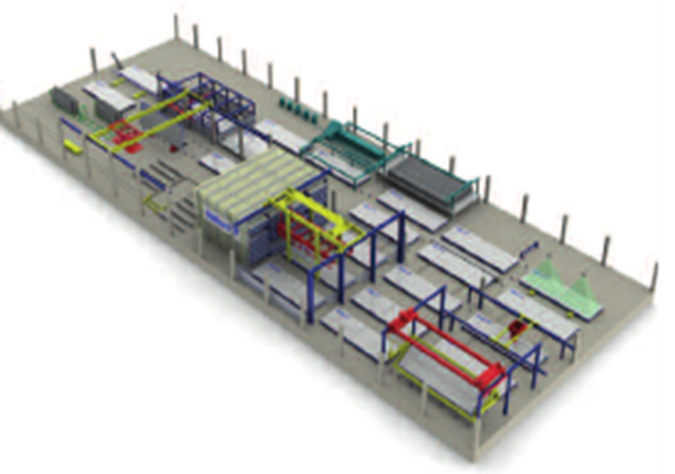
Инновации конвейерных технологий
Завод по производству ЖБИ с производственной площадью 7000 м2 (Франция)
Линия конвейерного типа с циркуляцией поддонов компании A2C в Сиври-Кортри для производства плит перекрытий, двойных стеновых панелей, а также сборных бетонных изделий с внутренней изоляцией, отвечает самым высоким технологическим стандартам (полная автоматизация).
Обеспечивает производительность более 700 000 м2 в год.
Спроектирован и поставлен машиностроительной компанией Vollert, проект реализован менее чем за один год с момента подведения итогов тендера.

Slide 24
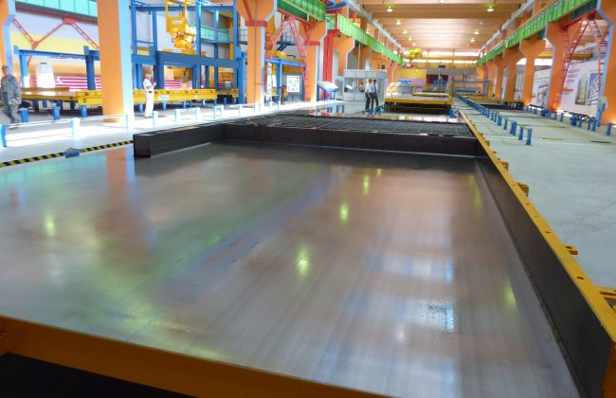

Slide 25
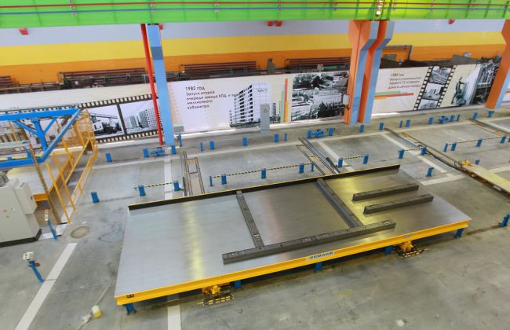

Slide 26
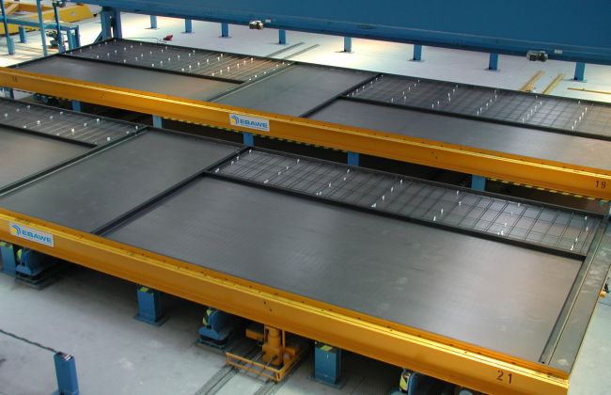

Slide 27
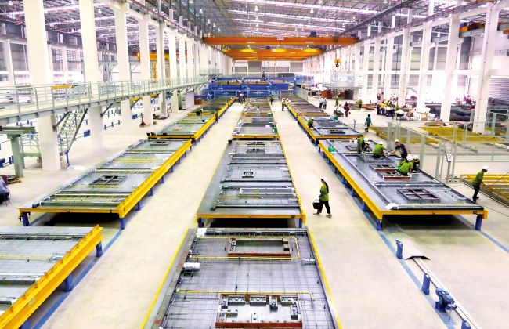

Slide 28
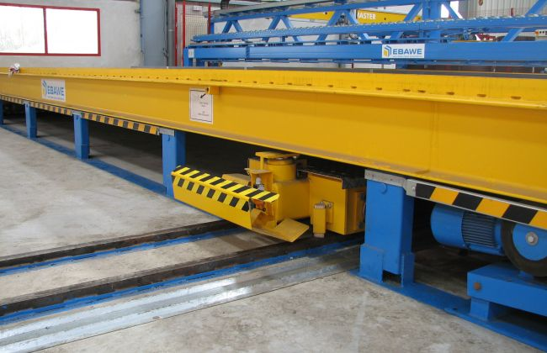
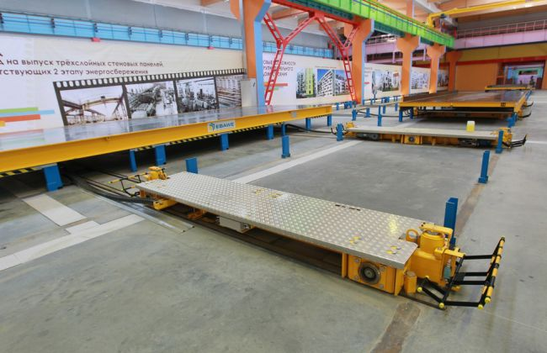
Поперечное перемещение
Поперечно-передвижная установка осуществляет поперечную транспортировку формовочных паллет внутри производственной линии.

Slide 29
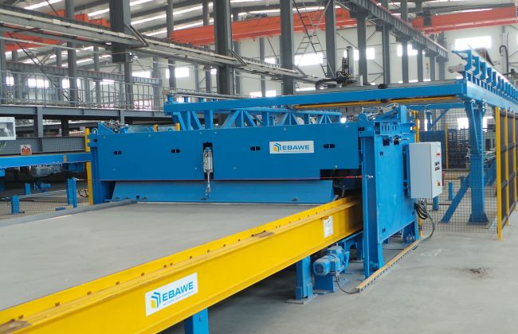
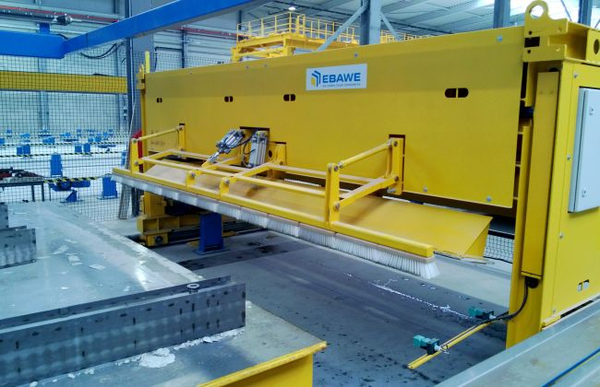
Чистка паллет

Slide 30
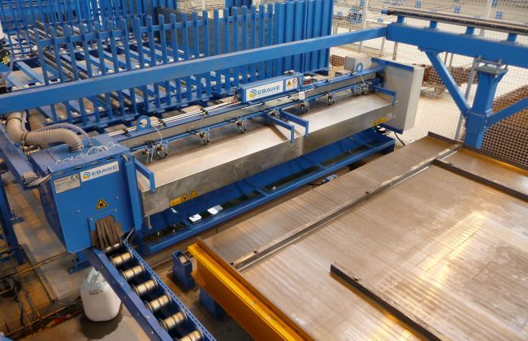
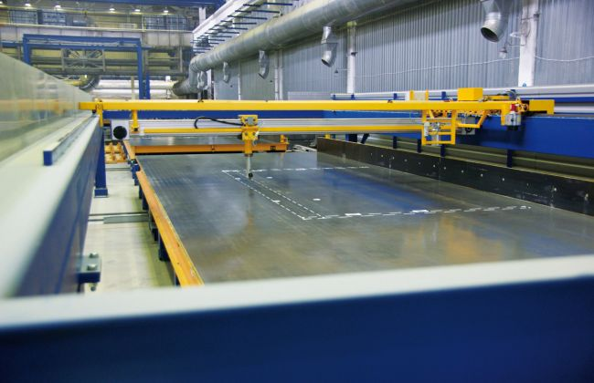
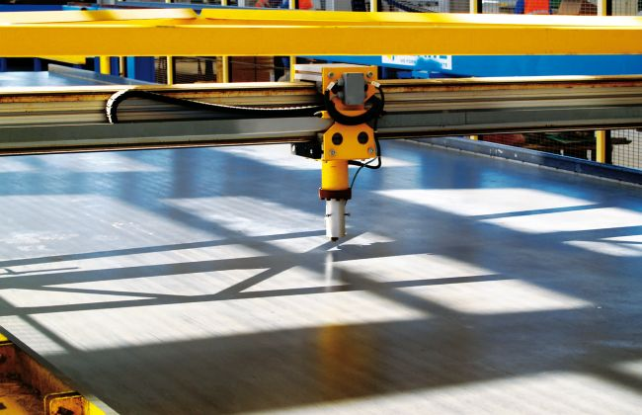
Смазка паллеты, разметка
Плоттер
Контуры бетонных элементов, получаемых из данных CAD, переносятся плоттером в масштабе 1:1 водорастворимой краской на формующую поверхность паллеты. Для повышения степени автоматизации можно также использовать роботизированную систему.

Slide 31
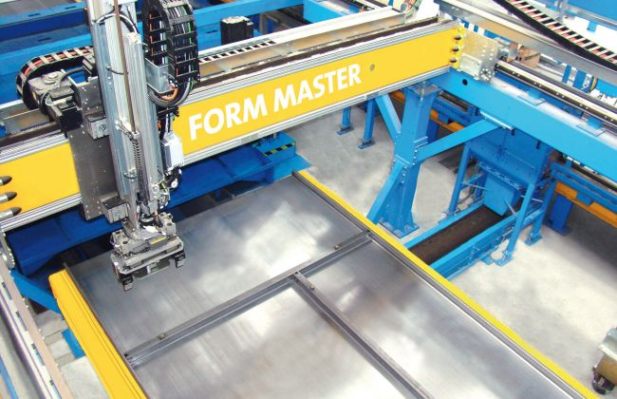
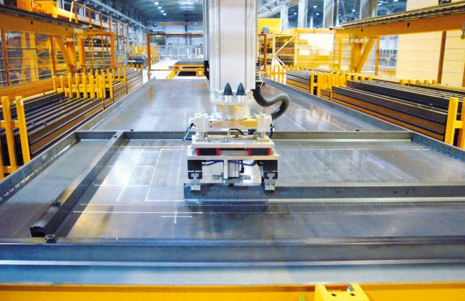
Робот для установки и снятия опалубки
Для изготовления высококачественных сборных бетонных элементов, а также для повышения степени автоматизации производственного процесса используется полностью автоматическая роботизированная система. Складской робот выбирает требуемую опалубку со склада в соответствии с CAD-данными, полученными от системы ebos®. Опалубочный робот позиционирует опалубку точно по размеру на формовочную поверхность в соответствии с изготавливаемыми элементами и активирует встроенные магниты опалубок. После извлечения элементов робот для снятия опалубки распознаёт опалубку при сканировании паллеты и снимает её автоматически. Затем опалубка автоматически направляется в систему чистки и смазки, после чего она отсортированная по длине поступает обратно на склад для опалубки.

Slide 32
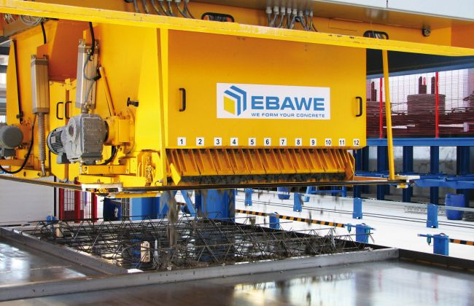
Укладка бетонной смеси

Slide 33
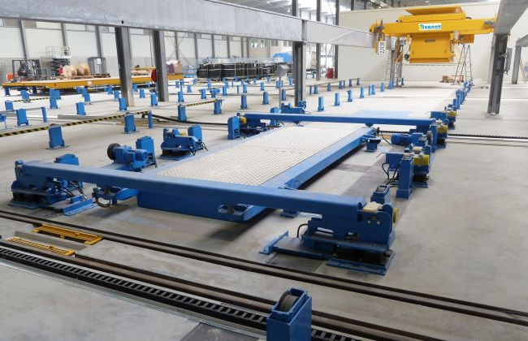
виброуплотнение
Для обеспечения высокого качества бетона и точного формирования краёв и кромок свежезагруженный бетон необходимо уплотнить. По желанию клиента и в зависимости от конечного продукта могут использоваться уплотняющие установки с движениями в горизонтальном или вертикальном направлениях, или альтернативно, в комбинированном исполнении с движениями как в горизонтальном, так и вертикальном направлениях. При этом частоту колебаний можно плавно изменять в соответствии с различными типам элементов.

Slide 34
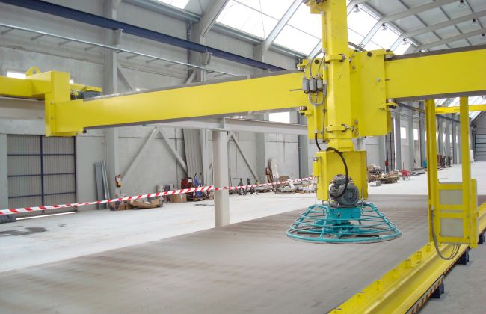
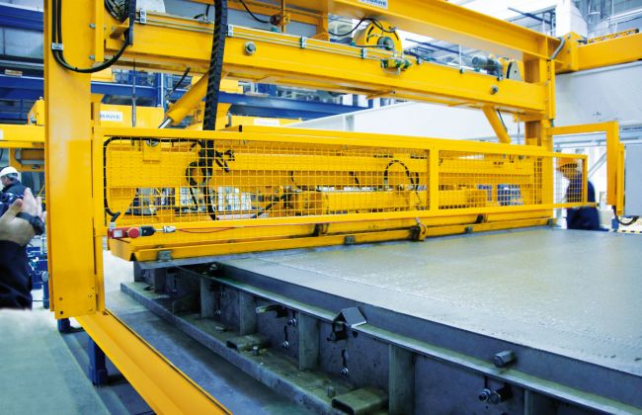
заглаживание

Slide 35
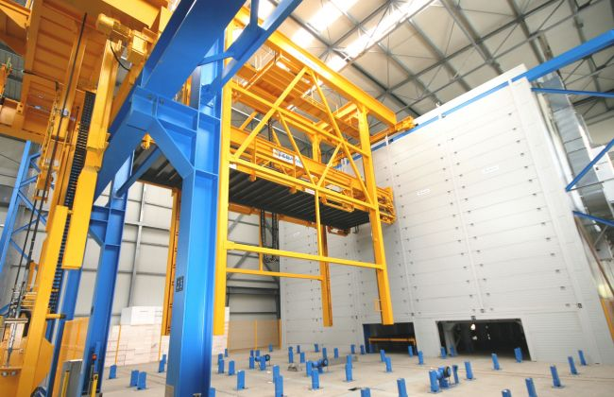
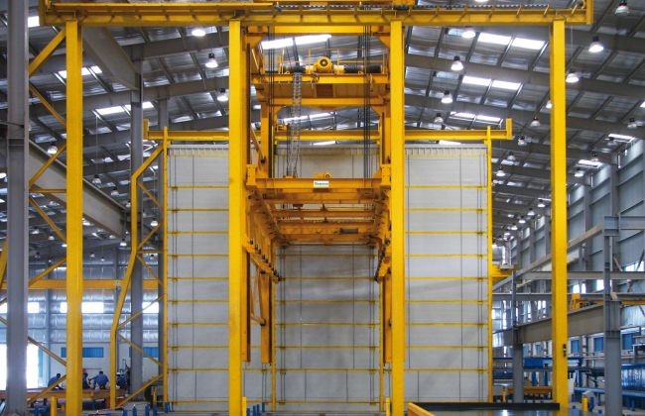
Подъемно-передаточная платформа
Паллеты со свежезабетонированными элементами поступают в комплекс стеллажей для сушки. Загрузка происходит полностью автоматически с помощью подъемно-передаточной платформы, управляемой системой ebos®.
Для оптимального использования цеховой площади паллеты укладывают в стеллаж, в расположенные друг над другом ярусы. Подъемно-передаточная платформа поднимает паллеты на требуемый ярус стеллажа, укладывает и далее вынимает их. В соответствии с требованиями к производственной линии, возможно использование различных видов подъемно-передаточной платформы. По желанию клиента многоярусный склад может быть оборудован системой отопления.

Slide 36
Инновации конвейерных технологий
Технология
Общая организация
На площади 45 x 150 м опалубочные поддоны передвигаются от рабочей станции к рабочей станции в замкнутой системе циркуляции, которая управляется и контролируется с центрального компьютера при помощи средств автоматизации.
В продольном направлении транспортировка опалубки происходит при помощи прочных роликовых опор.
Отдельные фрикционные диски отвечают за движение подачи. В поперечном направлении это происходит при помощи двух параллельно передвигающихся частотно отрегулированных поперечных подъемных тележек, которые питаются от кабельной цепи и гидравлически поднимают и опускают поддон.
Подъемные тележки с интеллектуальной системой синхронизации. Смонтированные без зазора тележки, движутся за счет зубчатых реек и шестерней по отшлифованным направляющим рейкам.
Операции подготовки
Опалубочный поддон с жесткими бортами проходит во время первой рабочей операции через стационарный очиститель для поддонов. При этом поддоны очищаются от налипших остатков бетона при помощи вращающихся вальцевых щеток и стального скребка. Пневматическое устройство регулировки высоты позволяет поднимать очиститель поддонов в том случае, если поддон не требует очистки, например при использовании матриц. Для общей очистки бортовой опалубки круглые щетки с электрическим приводом прижимаются к профилю. Затем стационарный смазчик поддонов автоматически наносит разделительную смазку на
листовую сталь и бортовую опалубку, как только поддон въезжает в рабочую зону.

Slide 37
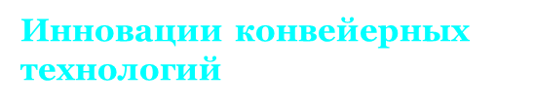
Бетонирование.
Бетон на бетонораздатчик подается посредством поворотного кюбельного
конвейера, который вмещает до 1,5 м3 бетона. Постепенное вращение кюбеля обеспечивает чистое опорожнение кюбеля. Перед процессом бетонирования поддон фиксируется на виброплощадке, затем шнековый бетонораздатчик, работающий в полностью автомати-
ческом режиме, укладывает бетонную смесь в подготовленный поддон. Для точной дозировки бетона на бетонораздатчике в общей сложности имеется около десяти разгрузочных шнеков. Информация о том, какое количество бетона должно быть нанесено на тот или иной
поддон, поступает с центрального компьютера.
Уплотнение бетона
происходит при помощи низкочастотного уплотняющего
устройства. Вибрация, уплотняющая бетон, вызывается за счет четырех асинхронных электродвигателей. В отличие от обычных уплотняющих устройств это позволяет точно устанавливать энергию уплотнения и перерабатывать даже самый жесткий бетон. Снижая водоцементное отношение и сохраняя при этом ранний набор прочности бетона, можно снизить содержание цемента примерно на 10% и, таким образом, значительно снизить затраты на производство. Кроме того, низкочастотное уплотнение бетона позволяет создать
оптимальное, круговое вибрационное движение с низким уровнем шума. После первой проверки качества поддон отправляется к специальному устройству, на котором поверхности плит перекрытий или пустотам двойных стеновых панелей придают шерохова-
тость для последующего лучшего сцепления с монолитным бетоном. При производстве двойных стеновых панелей рейка устройства поднимается, а поддон направляется дальше для твердения

Slide 38
ТВО
Потолочное устройство для обслуживания стеллажей, выдерживающее нагрузку 22 т, в автоматическом режиме ыполняет погрузку и разгрузку поддонов в камере ТВО.
Устройство для обслуживания стеллажей состоит из моста, установленного на двух ездовых балках, с четырехтросовым подъемными приводом и направляющим шкивом. На подъемных тросах подвешена траверса, которая оснащена роликоопорами, фрикционными дисками и реечными задвижками для транспортировки поддонов. Для точного горизонтального позиционирования устройства для обслуживания стеллажей по отдельным осям камеры сушки служат два юстировочных приспособления. Точный вертикальный подвод к отдельным секциям стеллажей в камере сушки производится за счет четырех стопорных планок с плавной регулировкой. Преимущество потолочной конструкции, прежде всего, заключается в том, что пустые поддоны могут подаваться на очистку непосредственно по роликоопорам, расположенным на полу, через камеру сушки.
Камера ТВО состоит из четырех облицованных стеллажей с десятью секциями для поддонов в каждом. При этом сегментные ворота стеллажа при загрузке и разгрузке поддонов приводятся в действие устройством для обслуживания стеллажей.

Slide 39
Управление процессами
Все производственные и складские процессы управляются с центрального
компьютера (Master Computer) компании Unitechnik.
Происходит управление распределением задач, всеми процессами погрузки и разгрузки, а также перемещением поддонов по производственной линии.
Высокоэффективной робототехнике с полностью автоматизированными процессами также доверяют позиционирование профилей опалубки. Разработав опалубочный робот Smart Set,
компания Vollert создала многофункциональный робот новейшего поколения, который сочетает инновационные технологии с точностью и прекрасные рабочие характеристики относи-
тельно скорости и ускорения продвижения. Нанесение контуров, позиционирование систем опалубки высотой 70 мм или 250 мм, а также других элементов происходит с помощью ком-
пьютерных систем управления CAD-CAM.
Управление отдельными компонентами линии происходит с панелей управления, которые находятся непосредственно около соответствующей рабочей станции.
Датчики абсолютных значений постоянно управляют регулировкой подачи тележки,
регистрирует отклонение, автоматическое устройство регулирует скорость поперечных подъемных тележек, которые передают опалубочный поддон на следующую рабочую операцию.

Slide 40
Чистка паллет

Slide 41
Смазка паллеты, разметка
Плоттер
Контуры бетонных элементов, получаемых из данных CAD, переносятся плоттером в масштабе 1:1 водорастворимой краской на формующую поверхность паллеты. Для повышения степени автоматизации можно также использовать роботизированную систему.

Slide 42
Робот для установки и снятия опалубки
Для изготовления высококачественных сборных бетонных элементов, а также для повышения степени автоматизации производственного процесса используется полностью автоматическая роботизированная система. Складской робот выбирает требуемую опалубку со склада в соответствии с CAD-данными, полученными от системы ebos®. Опалубочный робот позиционирует опалубку точно по размеру на формовочную поверхность в соответствии с изготавливаемыми элементами и активирует встроенные магниты опалубок. После извлечения элементов робот для снятия опалубки распознаёт опалубку при сканировании паллеты и снимает её автоматически. Затем опалубка автоматически направляется в систему чистки и смазки, после чего она отсортированная по длине поступает обратно на склад для опалубки.

Slide 43
Укладка бетонной смеси

Slide 44
виброуплотнение
Для обеспечения высокого качества бетона и точного формирования краёв и кромок свежезагруженный бетон необходимо уплотнить. По желанию клиента и в зависимости от конечного продукта могут использоваться уплотняющие установки с движениями в горизонтальном или вертикальном направлениях, или альтернативно, в комбинированном исполнении с движениями как в горизонтальном, так и вертикальном направлениях. При этом частоту колебаний можно плавно изменять в соответствии с различными типам элементов.

Slide 45
заглаживание

Slide 46
Подъемно-передаточная платформа
Паллеты со свежезабетонированными элементами поступают в комплекс стеллажей для сушки. Загрузка происходит полностью автоматически с помощью подъемно-передаточной платформы, управляемой системой ebos®.
Для оптимального использования цеховой площади паллеты укладывают в стеллаж, в расположенные друг над другом ярусы. Подъемно-передаточная платформа поднимает паллеты на требуемый ярус стеллажа, укладывает и далее вынимает их. В соответствии с требованиями к производственной линии, возможно использование различных видов подъемно-передаточной платформы. По желанию клиента многоярусный склад может быть оборудован системой отопления.

Slide 47
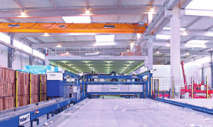
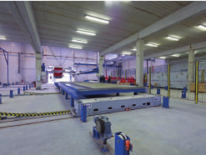
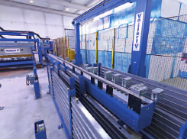
Подготовка поддонов и опалубки
Интегрированный параллельно транспортер для опалубки и магазин для опалубки

Slide 48
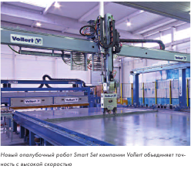
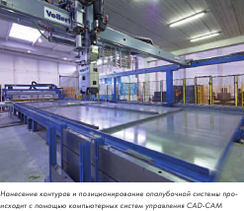
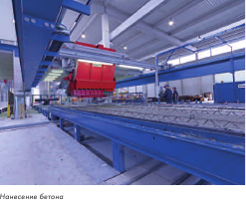
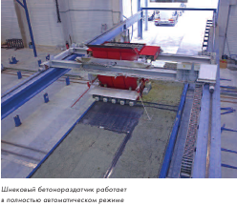
Опалубочный робот
Бетонирование
Автоматизированный шнековый бетонораздатчик

Slide 49
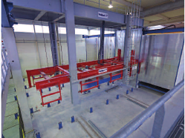
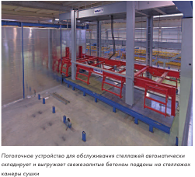
Камеры ТВО состоят из четырех стеллажей с секциями для десяти
поддонов каждый
Потолочное устройство для обслуживание стеллажей камеры ТВО

Slide 50
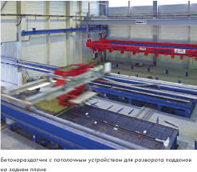
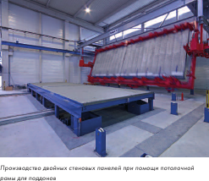
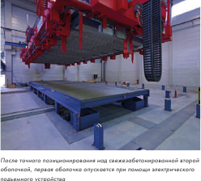
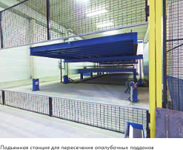

Slide 51
